Slide 1
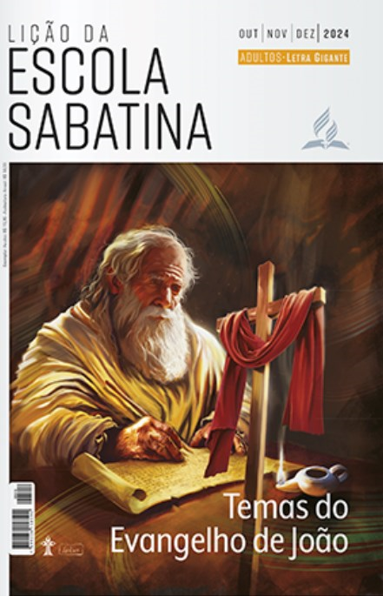
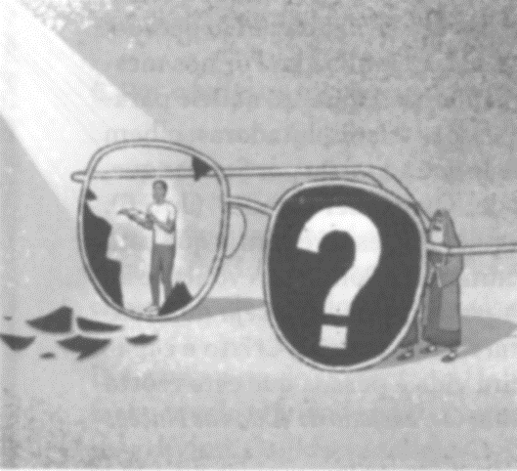
Sinais da Divindade
LIÇÃO 02
VERSO PARA MEMORIZAR: "Então Jesus declarou: - Eu Sou a ressurreição e a vida. Quem crê em Mim, ainda que morra, viverá. E todo o que vive e crê em Mim não morrerá eternamente. Você crê nisto?" (Jo 11:25,26).
02
LEITURAS DA SEMANA: Jo 6:1-15; Is 53:4-6; 1Co 5:7; Jo 6:26-36; 9:1-41; 1Co 1:26-29; Jo 11
design Neemias Lima

Slide 2
Sábado
INTRODUÇÃO
LIÇÃO 02
- A Bíblia deixa claro que Jesus Cristo é o Filho eterno, um com o Pai,
não criado e não derivado. Jesus é Aquele que criou tudo o que existe (Jo 1:1-3). Assim, o Filho sempre existiu; nunca houve um tempo em que Ele não existisse. Embora Jesus tenha vindo a este mundo e tomado sobre Si a nossa natureza humana, Ele sempre manteve a divindade e, em momentos específicos, disse e fez coisas que revelaram Sua natureza divina.
Essa verdade era importante para João. Por isso, ao narrar alguns dos milagres de Jesus, ele os usou para indicar a divindade de Cristo. Jesus não apenas disse coisas que revelaram Sua divindade, mas confirmou Suas palavras com obras que manifestaram essa natureza divina.
LEITURAS DA SEMANA: Jo 6:1-15; Is 53:4-6; 1Co 5:7; Jo 6:26-36; 9:1-41; 1Co 1:26-29; Jo 11

Slide 3
Domingo
O milagre do alimento para 5 mil
PERGUNTAS:
LIÇÃO 02
1. Leia João 6:1-14. Que paralelos existem entre Jesus e Moisés? Isto é, o que Jesus fez que deveria ter lembrado ao povo a libertação que seus antepassados haviam recebido pelo ministério de Moisés?
Leia Isaías 53:4-7 e 1 Pedro 2:24. Que grande verdade esses textos ensinam sobre Jesus como o Cordeiro de Deus? Como a Sua divindade está ligada a essa verdade, e por que essa é a verdade mais importante que podemos conhecer?
LEITURAS DA SEMANA: Jo 6:1-15; Is 53:4-6; 1Co 5:7; Jo 6:26-36; 9:1-41; 1Co 1:26-29; Jo 11

Slide 4
Domingo
O milagre do alimento para 5 mil
COMENTÁRIOS:
LIÇÃO 02
- Vários detalhes dessa história colocam Jesus em paralelo com Moisés
no êxodo. A época da Páscoa (Jo 6:4) aponta para a grande libertação do Egito. Jesus subiu ao monte (Jo 6:3), assim como Moisés subiu o monte Sinai. Jesus testou Filipe (Jo 6:5, 6), assim como os israelitas foram provados no deserto. A multiplicação dos pães (Jo 6:11) lembra o maná. Recolher os pães que sobraram (Jo 6:12) remete ao maná, que era recolhido pelos israelitas. Sobraram 12 cestos de pedaços de pão (Jo 6:13), o mesmo número das 12 tribos de Israel. E o povo comentou que Jesus era o Profeta que viria ao mundo (Jo 6:14), isto é, o “profeta semelhante a” Moisés, predito em Deuteronômio 18:15. Tudo isso aponta para Jesus como o novo Moisés - que veio para libertar Seu povo.
LEITURAS DA SEMANA: Jo 6:1-15; Is 53:4-6; 1Co 5:7; Jo 6:26-36; 9:1-41; 1Co 1:26-29; Jo 11

Slide 5
Segunda
Este é verdadeiramente o Profeta
PERGUNTAS:
LIÇÃO 02
2. Leia João 6:14,15,26-36. Como o povo respondeu ao milagre e como Jesus usou isso para buscar ensinar quem Ele é?
Como evitar ser capturados pelas coisas materiais em detrimento das espirituais?
LEITURAS DA SEMANA: Jo 6:1-15; Is 53:4-6; 1Co 5:7; Jo 6:26-36; 9:1-41; 1Co 1:26-29; Jo 11

Slide 6
Segunda
Este é verdadeiramente o Profeta
COMENTÁRIOS:
LIÇÃO 02
Os judeus esperavam um Messias terrestre que os libertaria da opressão do Império Romano. Duas dificuldades de uma guerra são alimentar as tropas e cuidar dos feridos e mortos. Com Seus milagres, Jesus mostrou que era capaz de fazer ambas as coisas. Mas não foi para isso que Jesus veio ao mundo, e não foi esse o propósito do Seu milagre. O relato da multiplicação dos pães e peixes deu a oportunidade de ilustrar que Jesus é o pão da vida, e que o próprio Deus havia descido do Céu. “Eu sou o pão da vida”, disse Ele. “Quem vem a Mim jamais terá fome” (Jo 6:35). Essa é a primeira das sete declarações de João que começam com as palavras “Eu sou”. Em tais casos, essa expressão está ligada a algum predicado: “o pão da vida” (Jo 6:35); “a luz do mundo” (Jo 8:12); “a porta” (Jo 10:7, 9); “o bom Pastor” (Jo 10:11, 14); “a ressurreição e a vida” (Jo 11:25); “o caminho, a verdade e a vida” (Jo 14:6); e “a videira verdadeira” (Jo 15:1, 5).
LEITURAS DA SEMANA: Jo 6:1-15; Is 53:4-6; 1Co 5:7; Jo 6:26-36; 9:1-41; 1Co 1:26-29; Jo 11

Slide 7
Terça
A cura do cego - parte 1
PERGUNTAS:
LIÇÃO 02
3. Leia João 9:1-16.0 que os discípulos achavam ser a causa da cegueira daquele homem, e como Jesus corrigiu essas crenças falsas?
Será que às vezes ficamos tão cegos pelas nossas próprias crenças e tradições que podemos ignorar verdades importantes que estão diante dos nossos olhos?
LEITURAS DA SEMANA: Jo 6:1-15; Is 53:4-6; 1Co 5:7; Jo 6:26-36; 9:1-41; 1Co 1:26-29; Jo 11

Slide 8
Terça
A cura do cego - parte 1
COMENTÁRIOS:
LIÇÃO 02
- Os discípulos estabeleceram uma ligação entre doença e pecado. Várias passagens do Antigo Testamento (AT) apontam nessa direção (compare com Êx 20:5; 2Rs 5:15-27; 15:5; 2Cr 26:16-21), mas a história de Jó deveria mostrar que isso nem sempre é verdadeiro. Jesus esclarece a questão, não negando alguma ligação entre pecado e sofrimento, mas, nesse caso, apontando para um propósito mais elevado, de que Deus seria glorificado pela cura. O relato contém certas afinidades com a história da criação. Por exemplo, Deus formou o primeiro homem do pó da terra (Gn 2:7), assim como Jesus fez lama para dar ao cego o que lhe faltava desde o nascimento. A discussão estava longe de terminar, mas já surgia uma divisão. O cego ficava cada vez mais cônscio de quem é Jesus, mas os líderes religiosos,
cada vez mais confusos e cegos quanto à Sua verdadeira identidade.
LEITURAS DA SEMANA: Jo 6:1-15; Is 53:4-6; 1Co 5:7; Jo 6:26-36; 9:1-41; 1Co 1:26-29; Jo 11

Slide 9
Quarta
A cura do cego - parte 2
PERGUNTAS:
LIÇÃO 02
4. Que perguntas os líderes fizeram e como o cego lhes respondeu? Jo 9:17-34
Leia 1 Coríntios 1:26-29. Como o que Paulo escreveu nesse texto se ajusta ao que aconteceu em João 9, e como o mesmo princípio se aplica até hoje?
LEITURAS DA SEMANA: Jo 6:1-15; Is 53:4-6; 1Co 5:7; Jo 6:26-36; 9:1-41; 1Co 1:26-29; Jo 11

Slide 10
Quarta
A cura do cego - parte 2
COMENTÁRIOS:
LIÇÃO 02
- figura de Moisés, mencionada em relatos de milagres anteriores, também aparece nesse capítulo (Jo 9:28, 29; Jo 5:45, 46; 6:32). Por último, há o tema da resposta da multidão. Algumas pessoas amam as trevas mais do que a lu2, enquanto outras respondem com fé (Jo 9:16-18, 35-41; 1:9-16; 3:16-21; 6:60-71). A cegueira espiritual dos líderes religiosos é assustadora. Um mendigo, antes cego, declarou: “Desde que o mundo existe, jamais se ouviu que alguém tenha aberto os olhos a um cego de nascença. Se este Homem não fosse de Deus, não poderia ter feito nada” (Jo 9:32, 33). No entanto, os guias espirituais da nação, que deveriam ter sido os primeiros a reconhecer Jesus e aceitá-Lo como o Messias, diante de todas as evidências, não conseguiam enxergar essa realidade. Ou, em vez disso, realmente não queriam
ver. Que advertência sobre como o nosso coração pode nos enganar!
LEITURAS DA SEMANA: Jo 6:1-15; Is 53:4-6; 1Co 5:7; Jo 6:26-36; 9:1-41; 1Co 1:26-29; Jo 11

Slide 11
Quinta
A ressurreição de Lázaro
PERGUNTAS:
LIÇÃO 02
5. Leia João 11:38-44.0 que Jesus fez que confirmou a Sua reivindicação?
LEITURAS DA SEMANA: Jo 6:1-15; Is 53:4-6; 1Co 5:7; Jo 6:26-36; 9:1-41; 1Co 1:26-29; Jo 11

Slide 12
Quinta
A ressurreição de Lázaro
COMENTÁRIOS:
LIÇÃO 02
Assim como Jesus mostrou que é a luz do mundo (Jo 8:12; 9:5) ao dar visão ao cego (Jo 9:7), aqui Ele ressuscita Lázaro dentre os mortos (Jo 11:43, 44), demonstrando que é a ressurreição e a vida (Jo 11:25). Esse milagre, mais do que qualquer outro, aponta para Jesus como o doador da vida, como o próprio Deus. Ele dá um forte apoio ao tema de João de que Jesus é o divino Filho de Deus, e que, crendo, podemos ter vida por meio Dele (Jo 20:30, 31). No entanto, quando chegamos ao final dessa história incrível (Jo 11:45-54), na qual muitos que viram creram (Jo 11:45), desenvolve-se uma ironia poderosa, mas triste: Jesus mostra que é capaz de trazer os mortos de volta à vida, e, ainda assim, aquelas pessoas pensam que conseguiriam detê-Lo matando-O? Que exemplo das fragilidades humanas em contraste com a sabedoria e o poder de Deus!
LEITURAS DA SEMANA: Jo 6:1-15; Is 53:4-6; 1Co 5:7; Jo 6:26-36; 9:1-41; 1Co 1:26-29; Jo 11

Slide 13
Sexta
Estudo adicional
COMENTÁRIOS:
LIÇÃO 02
“A vida de Cristo, que dá vida ao mundo, está em Sua palavra. Era por
Sua palavra que Cristo curava a enfermidade e expulsava os demônios;
por Sua palavra acalmava o mar e ressuscitava os mortos; e o povo dava testemunho de que Sua palavra tinha poder. Ele transmitia a palavra de Deus, como o fizera por intermédio de todos os profetas e mestres do AT. Toda a Bíblia é uma manifestação de Cristo, e o Salvador desejava fixar a fé de Seus seguidores na Palavra. Quando Sua presença visível fosse retirada, a Palavra devia ser sua fonte de poder. Como seu Mestre, deviam viver ‘de toda palavra que procede da boca de Deus’ (Mt 4:4).
LEITURAS DA SEMANA: Jo 6:1-15; Is 53:4-6; 1Co 5:7; Jo 6:26-36; 9:1-41; 1Co 1:26-29; Jo 11

Slide 14
Sexta
Estudo adicional
PERGUNTAS:
LIÇÃO 02
1. Ainda que os milagres de Jesus tenham sido surpreendentes, eles produziram reações divididas: alguns responderam com fé, outros com dúvida. Mesmo diante de evidências poderosas, as pessoas ainda podem
escolher rejeitar a Deus?
2. Os sinais apontam para Cristo como o divino Filho de Deus. Por que
a divindade de Cristo é tão importante para a fé Nele como Salvador?
3. Leia 1 Coríntios 1:26-29. De que forma vemos hoje esse mesmo princípio
em ação? Quais são as “loucuras” em que os cristãos creem das quais
os “sábios segundo a carne” zombam? Quais são as coisas que cremos e
que “envergonham” os “fortes"?
LEITURAS DA SEMANA: Jo 6:1-15; Is 53:4-6; 1Co 5:7; Jo 6:26-36; 9:1-41; 1Co 1:26-29; Jo 11

